Slide 1
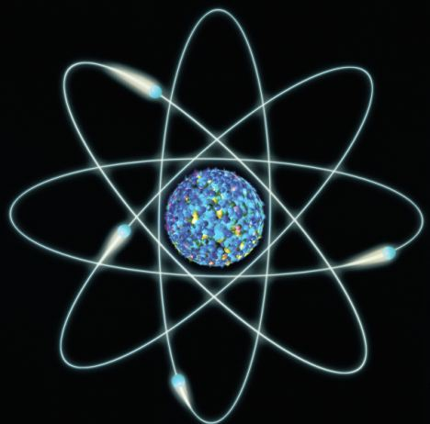
양자컴퓨팅 CHALLENGE
React랑 무관합니다만,
발표자 : 윤성국

Slide 2
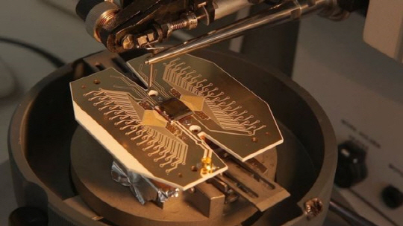
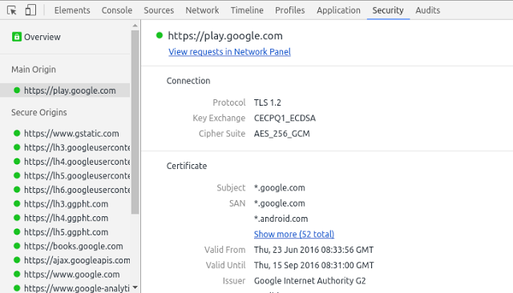
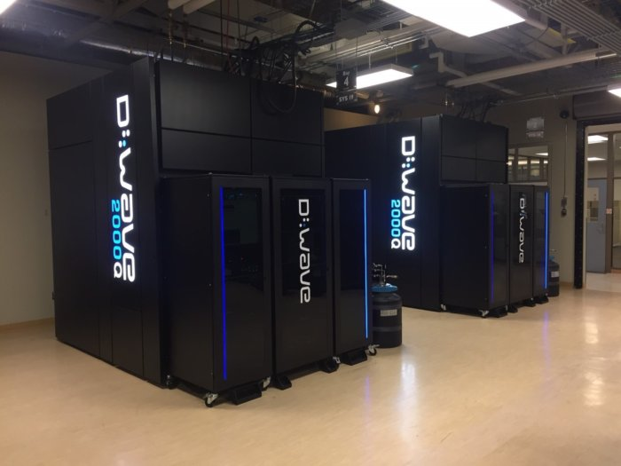

Slide 3
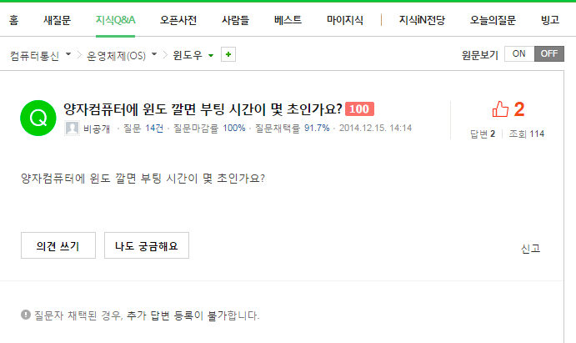
응???????????????????

Slide 4

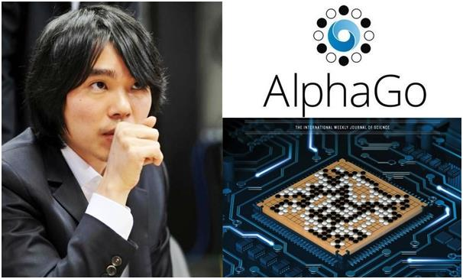
양자컴퓨터가 상용화되면
양자보안
양자인공지능

Slide 5
도전의 시작…….
“소프트웨어로
양자컴퓨팅 구현”
가능할까?

Slide 6
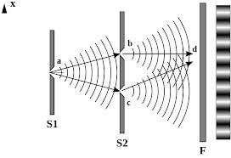
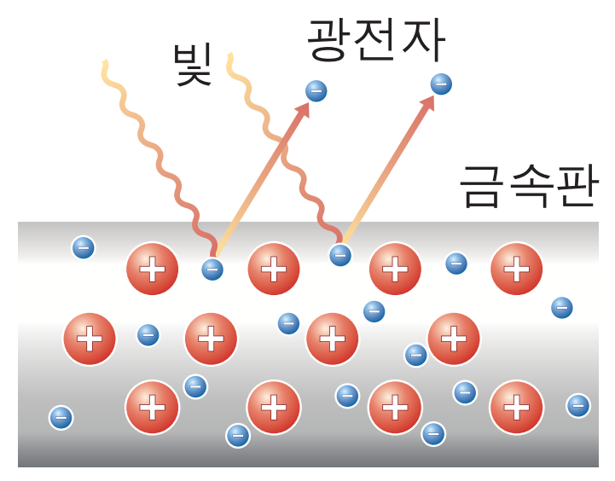
빛의 이중슬릿 실험
광전효과
빛 = 파동
빛 = 입자(광자)
빛은 파동과 입자 이중성을 지닌다

Slide 7
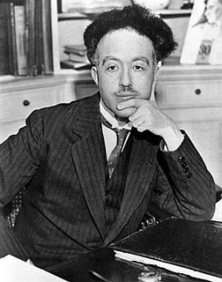
드브로이는 생각했다…
de Broglie in 1924
어? 빛이 입자성도 가지네??
그럼 입자는?
그럼 입자는?

Slide 8
드브로이가 알아냈다…
물질도 파동이다.

Slide 9
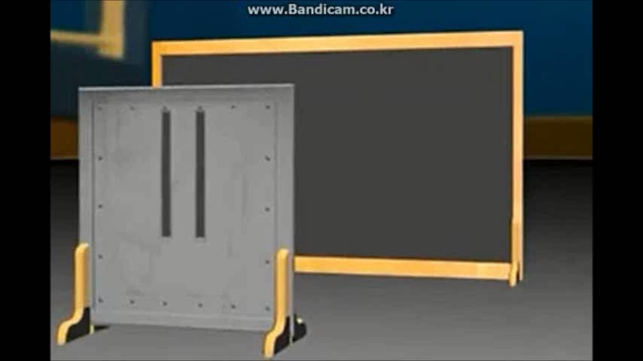
정말?
전자의 이중슬릿 실험

Slide 10
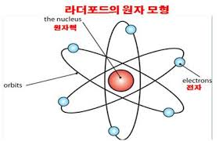
한편…
“원자는 이렇게
생겨먹었을거야”
응? 근데 뭔가 이상한데???
원운동 -> 전자의 가속 -> 빛방출 -> 전자에너지 뺏김
-> 속력감소 -> 원심력 감소 -> 핵에 붙어버림

Slide 11
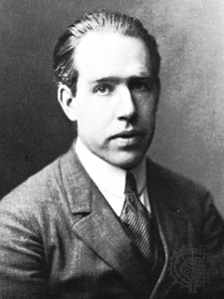
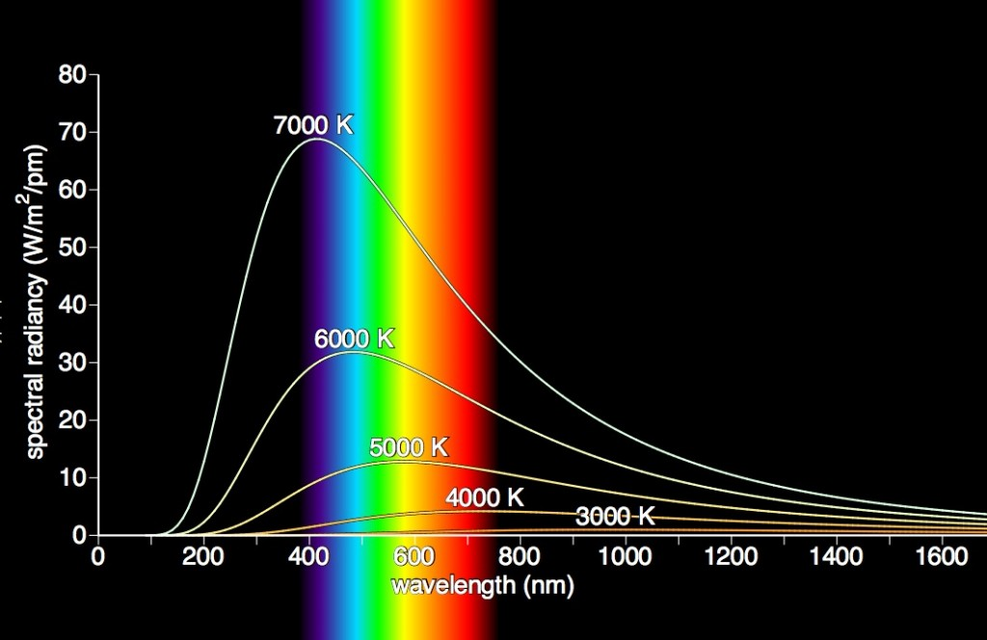
보어도 생각했다
기존 원자 모형은 너무 허술해
심지어 흑체복사도 설명 못하잖아?

Slide 12
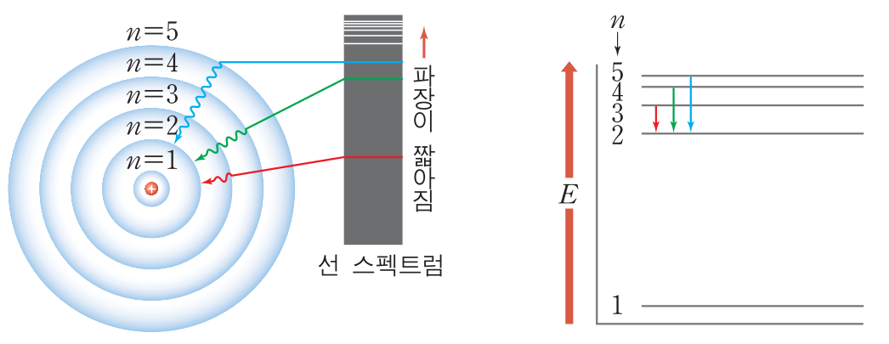
보어가 만들었다
전자의 궤도운동은 불연속적
전자는 각 껍질만을 돈다
낮은 껍질로 갈때는 빛을 방출한다.
높은 껍질로 갈때는 빛을 흡수한다.

Slide 13
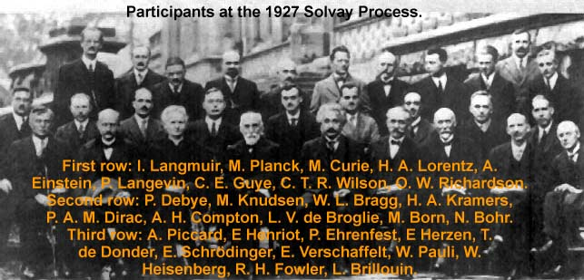
코펜하겐 해석

Slide 14
코펜하겐 해석
우리가 드디어
전자가 이중슬릿에서
왜 저따구로 행동하는지
알아냈습니다.

Slide 15
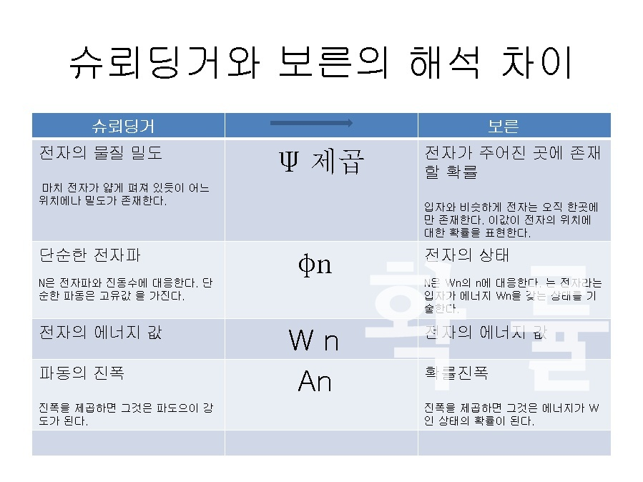
모든게 확률

Slide 16
왜???
보어의 상보성의 원리
이렇게 보면 입자 / 저렇게 보면 파동
하이젠베르크의 불확정성의 원리
일반적인 물질은 특정위치에서 특정 운동량을 가진다.
양자는 특정위치에서의 운동량을 측정할 수 없다.
운동량을 측정하면 위치가 불확정
위치를 측정하면 운동량이 불확정

Slide 17
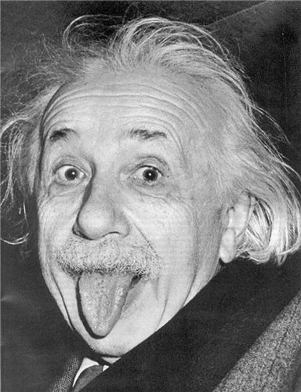
이때 깊게 태클거는 아인슈타인
전자를 수없이 발사하면
전자가 슬릿이 있는 벽을 칠거고
그러면 운동량 보존법칙으로
벽을 때린 전자의 운동량을 알 수 있다.

Slide 18
보어 아즈씨가 가볍게 바른다
자 벽을 때렸으니 벽이 움직인 운동량을 측정할 수 있겠군!
그런데 아인슈타인 자네 그 움직인 벽
위치 정확히 측정할 수 있겠나?
양자가 친 벽 또한 불확정성을 가지는 거지

Slide 19
자존심이 상했나 보다..
전자기 복사선으로 가득차 있는 상자가
있다고 치자
그 상자에 시계를 놓고 광자하나만
빠져나올 수 있는 구멍을 뚫고 광자가 빠져나오면 구멍을 닫는다.
구멍이 닫힐 떄 까지의 시간을 정확히 잴 수 있다.
E=mc^2 이라서 광자가 나갔으니 에너지가 줄고 따라서 상자의 질량이 줄었을텐데 그럼 에너지도 정확히 잴 수 있지 않겠나?

Slide 20
보어는 너무 쌔다…
ㅋㅋㅋㅋㅋㅋㅋㅋㅋㅋㅋㅋㅋㅋㅋㅋ
왜 이러실까
당신의 일반 상대성 이론에 의하면
광자가 나갔으니 중력장의 변화가 생기고
그러면 상자 안에 시계에도 영향을 주지 않겠나?
그 시계로 잰 시간을 믿을 수 있는가?
그랬다….아인슈타인이 상대성이론 만들때는 본인이 그걸로 공격받을 줄은 몰랐겠지…..

Slide 21
이번엔 두명 더 모아서 깐다.
뭐? 모든 경우가 중첩되어 있다가
관측하는 순간 하나의 경우로 붕괴된다고?
그러면 하나의 경우를 관측하는 것과
붕괴하는 것이 동시에 일어나야 하는데
내가 말했을텐데 그 어떤 것도
빛보다 빠를 수는 없다고
뭔가 숨은 변수가 있을거야!!
EPR역설

Slide 22
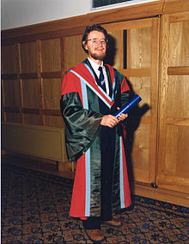
이번엔 벨이 나선다…
워 워 워
실험하면 되잖아요 실험
자 실험결과가 내 부등식을
성립하면 아인슈타인 아저씨 똥 굵어요
성립안하면 이젠 그만 좀 하시죠
어? 성립안하네?

Slide 23
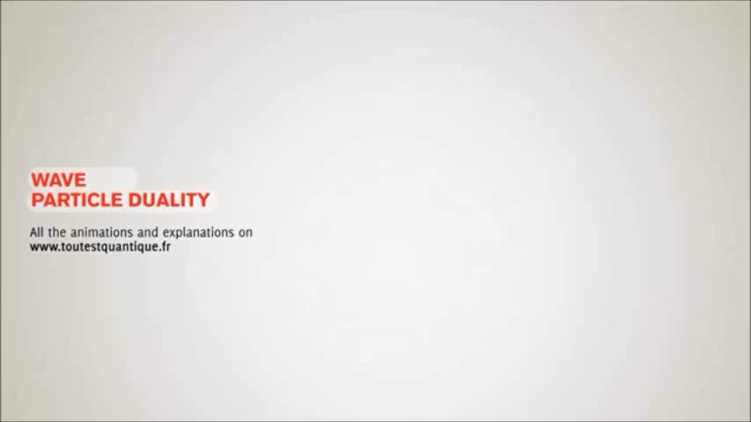

Slide 24
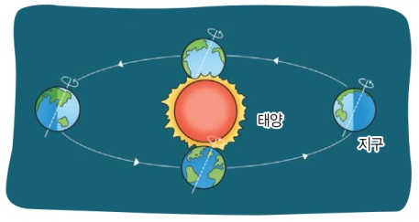
돈다?
지구가 태양주위를 돈다
L = m x v x r

Slide 25
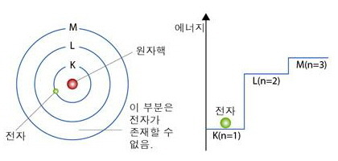
돈다?
Electron이 nucleus 주위를 돈다
L가 n에 비례한다.

Slide 26

돈다?
지구가 스스로 돈다.
$$\sum{{ L}_{p}}$$

Slide 27
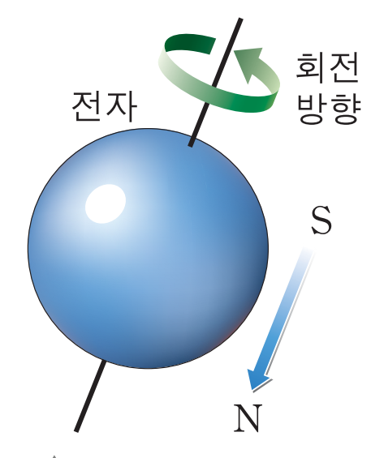
돈다?
응 ? 전자가 돈다고?

Slide 28
Electron spin의 mistery
1. 크기가 없다.
2. angular momentum이 없다.

Slide 29


어떻게 돌까?
각 운동량은 양자화
$L_{e}$ =1/2ћ
$L_{e}$ =-1/2ћ

Slide 30
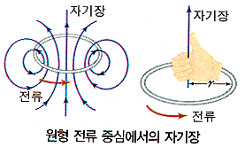
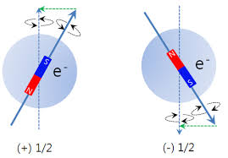

전하가 회전하면
$$\oint{Bdl= μ_{0}I}$$
$$B(2\text{π}\text{R}\text{) =}μ_{0}I$$
$$∴B= \frac{μ_{0}I}{2πr}$$

Slide 31


실험을 해보자

Slide 32
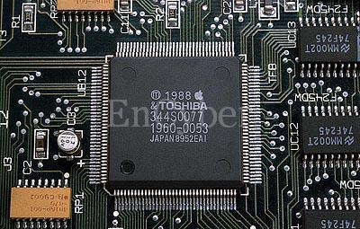
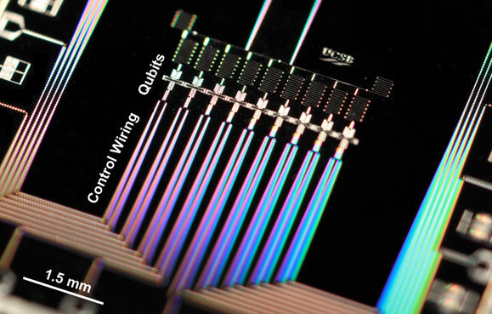
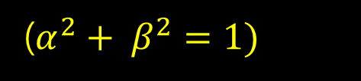
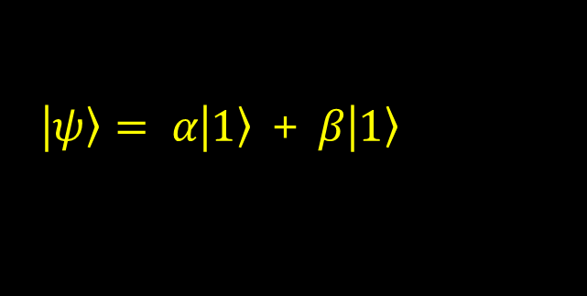
Quantum Computer
0
1
$\text{|}\left.ψ\right\rangle = α$|$\left.1\right\rangle$ + $β$|$\left.1\right\rangle$
($α^{2}+ β^{2}=1)$
Classical Computer
0
1
이에 대하여 슈뢰딩거 방정식을 이용한 엄청난 증명을 알고 있지만
슬라이드 공간이 부족하고 여러분이 뛰어내릴까봐 생략합니다.

Slide 33
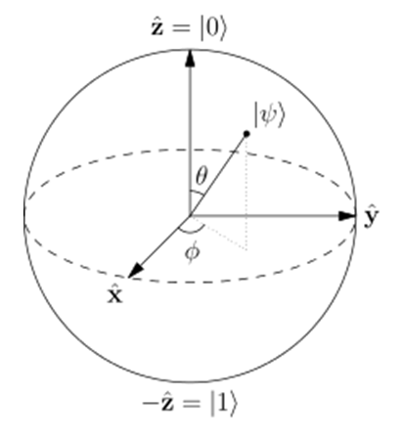
Qubit

Slide 34
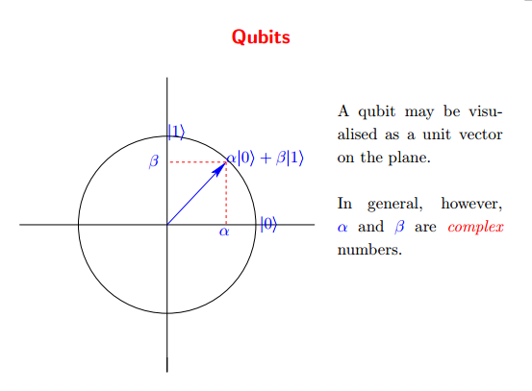
Qubit

Slide 35
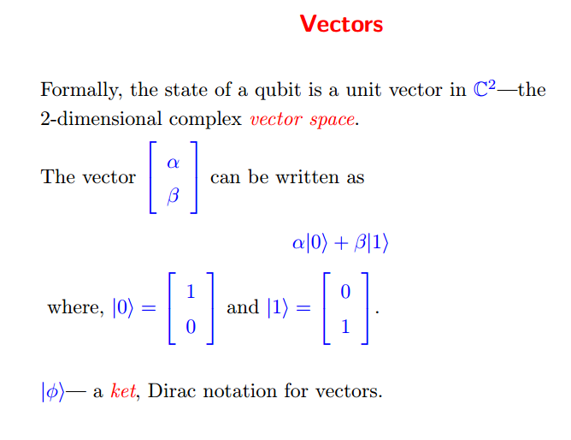
Qubit

Slide 36
Qubit를 구현하려면
1. 수퍼포지션을 구현
=> 자연확률적 난수이용
2. 비결정론적 모델
=> 동시성+병렬성 이용
3. 양자 얽힘을 구현
=> 별도의 인터페이스 구현

Slide 37

비결정론 모델
동시성
타이밍에 따라
결과가 달라진다
비결정론 모델
난수

Slide 38
난수가 문제
양자확률진폭을 만족
일반 컴퓨터로 불가능

Slide 39
난수가 문제
양자난수생성기
가격이 비쌈

Slide 40
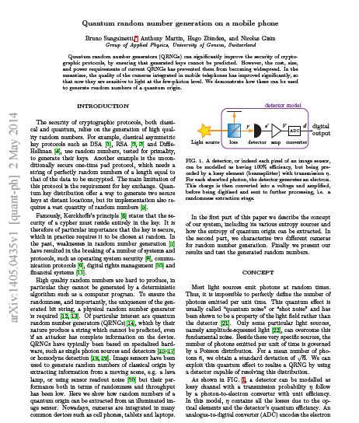
한 줄기 빛

Slide 41
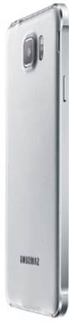
폰 카메라로 난수생성?

Slide 42
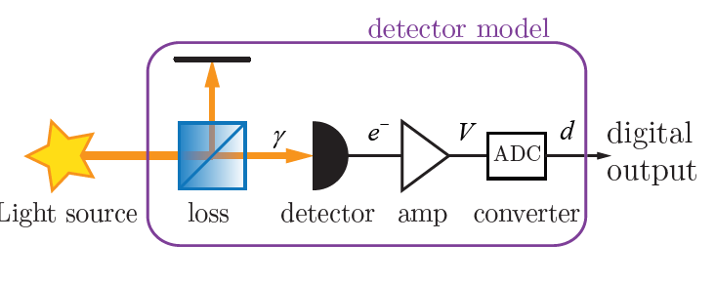
폰 카메라로 난수생성?

Slide 43
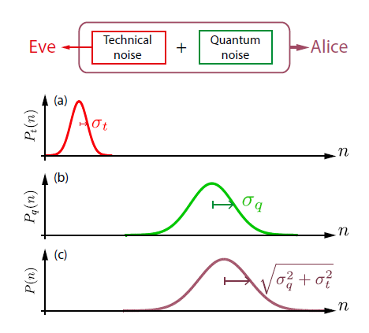
폰 카메라로 난수생성?

Slide 44
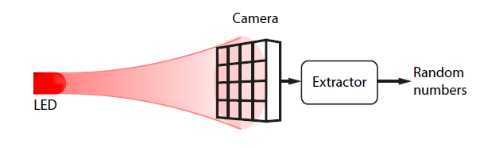
폰 카메라로 난수생성?

Slide 45
양자비트의 정보처리
Type Qubit struct{
actual_state bool
linear_pre StateMat
entanglement *Qubit
}
<= 난수이용해 예측불가능
<= 선형 표현식
<= 양자얽힘 표현

Slide 46
또다시 찾아온 겨울ㅠㅠ
최대 1Byte
RSA를 쇼어알고리즘으로 깨려면?

Slide 47


Slide 48


Slide 49
리소스 문제 심각
비용 증가
효율감소

Slide 50


Slide 51
THANK YOU
이문제를 해결하실 수 있는
아이디어가 떠오른 분의 제보 바랍니다.

